Slide 2

Pictogrammes
Réservé à l’enseignant (e)

Slide 3
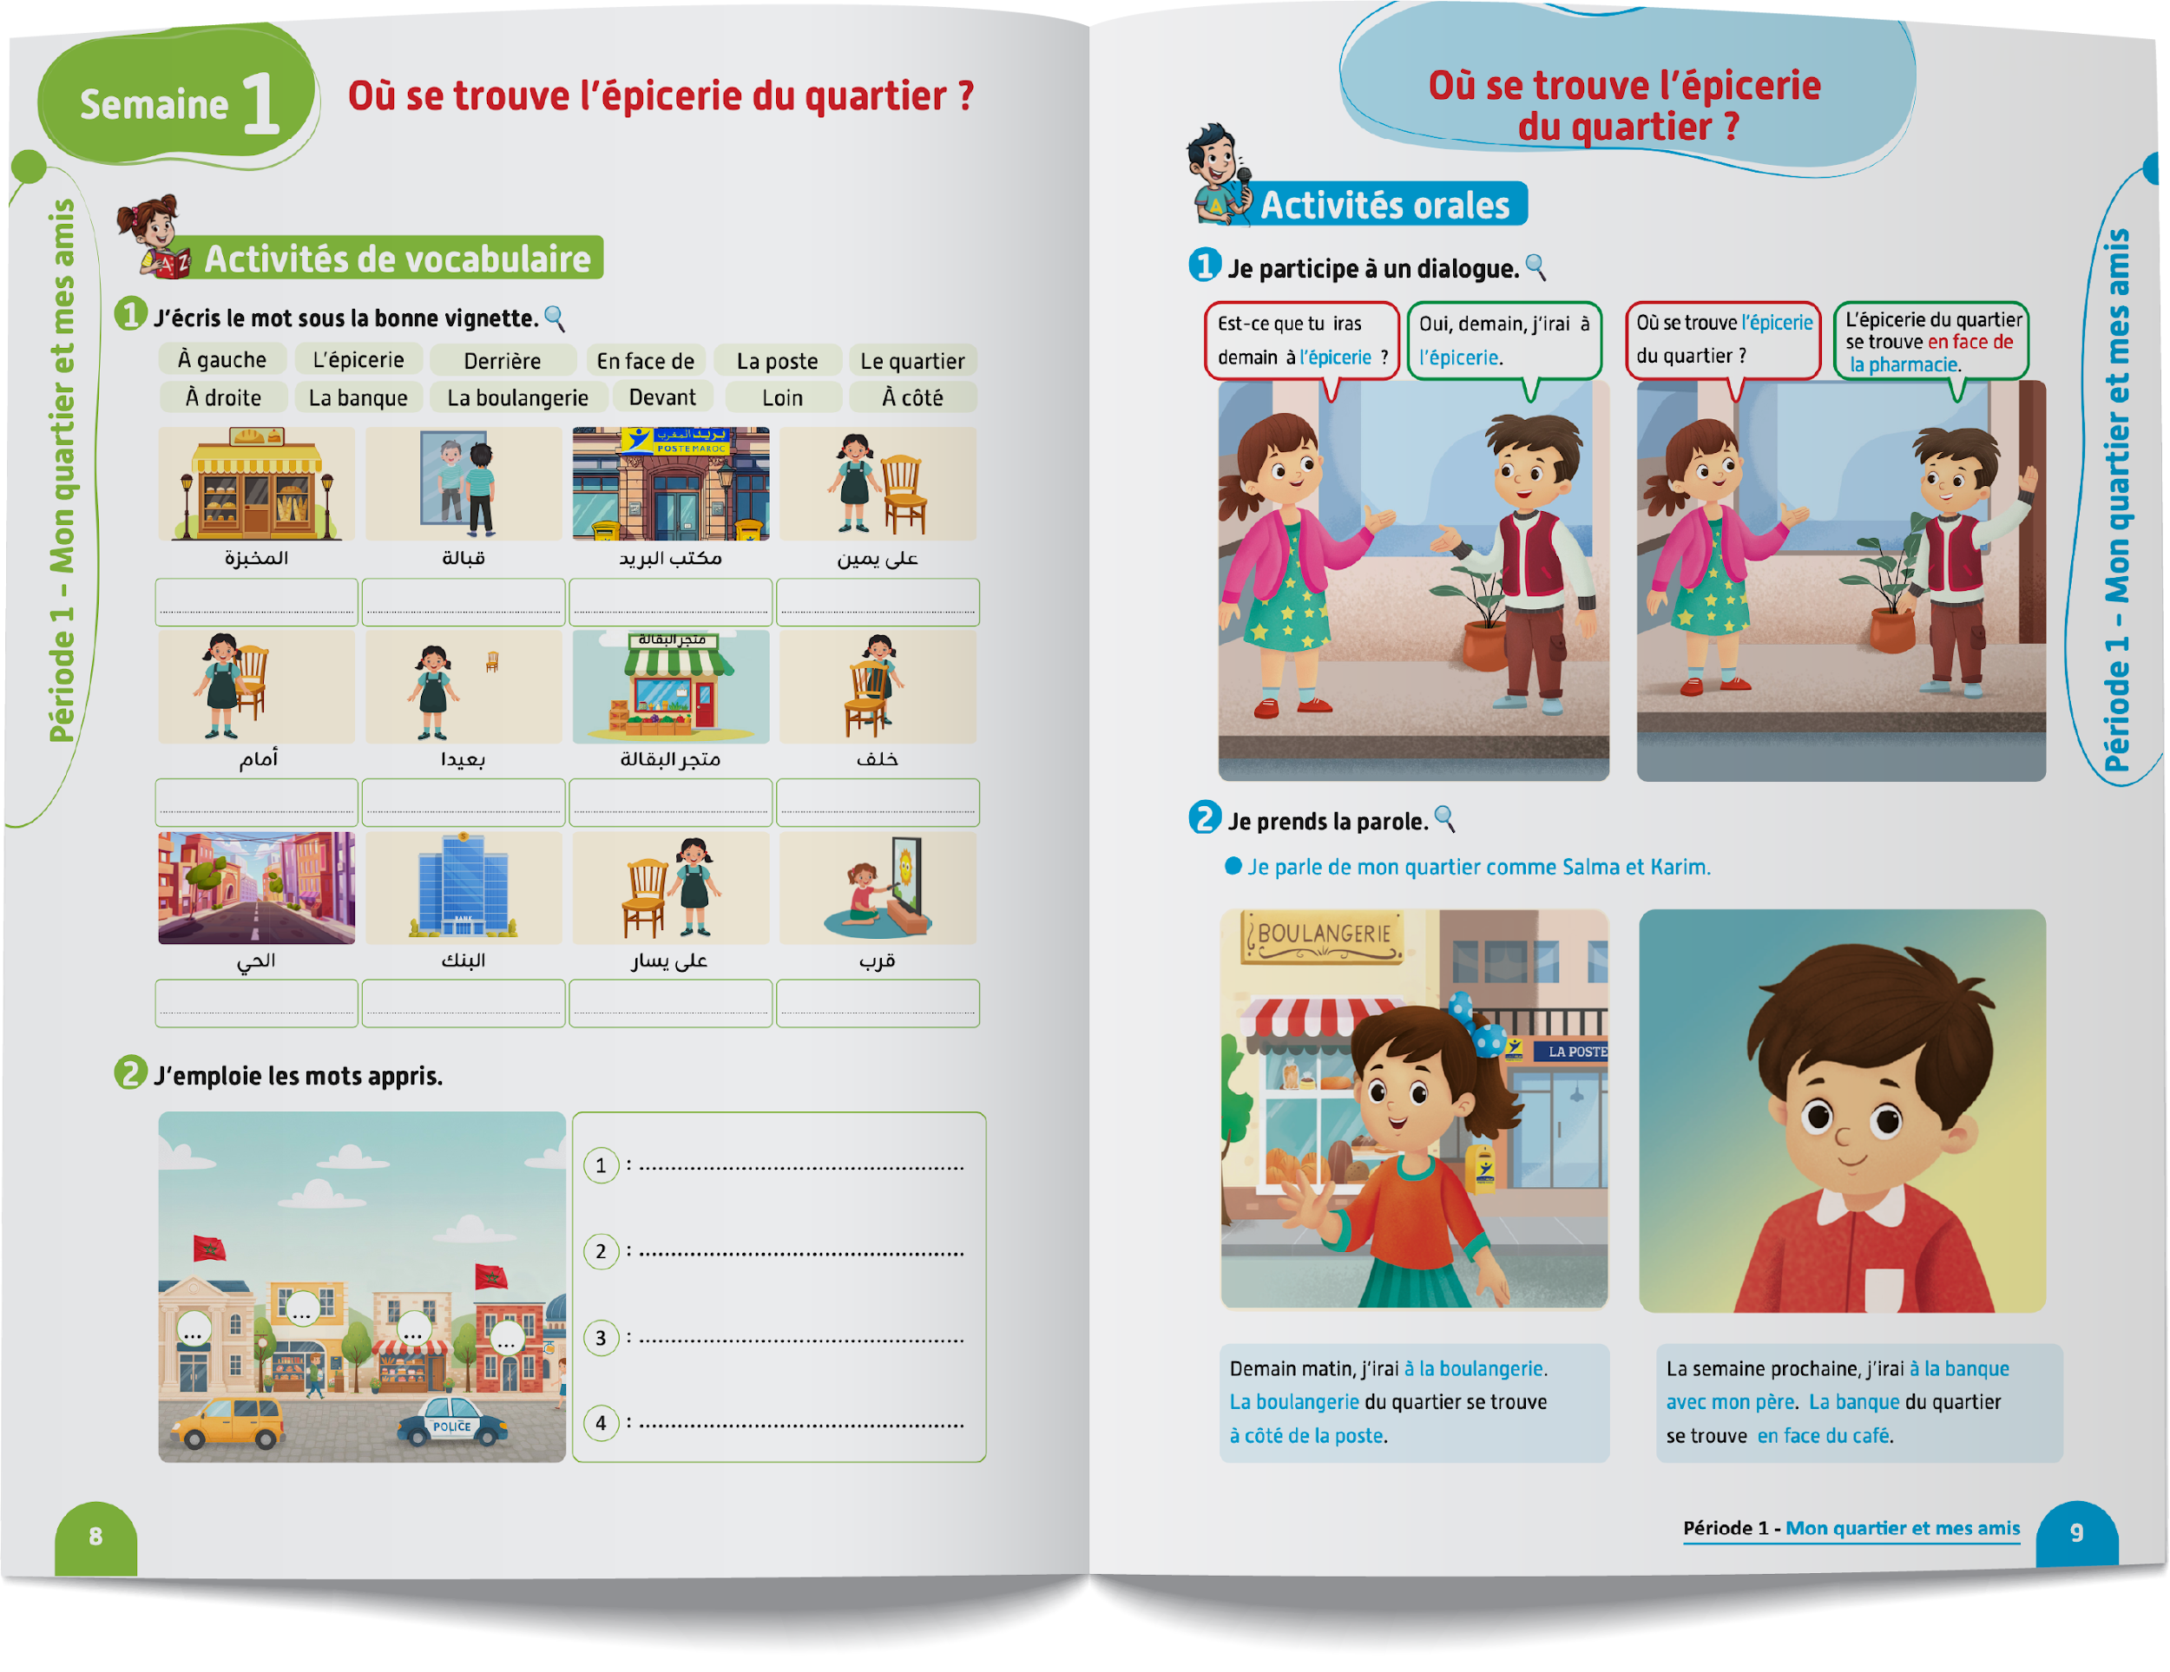
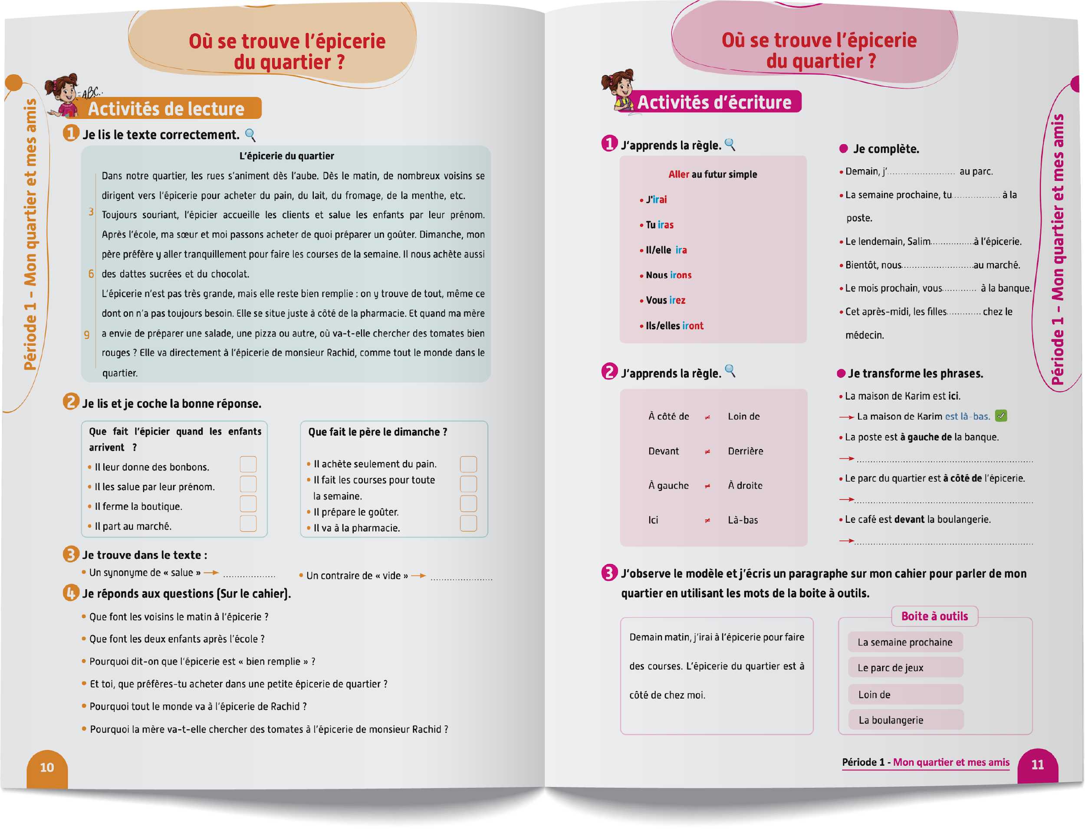
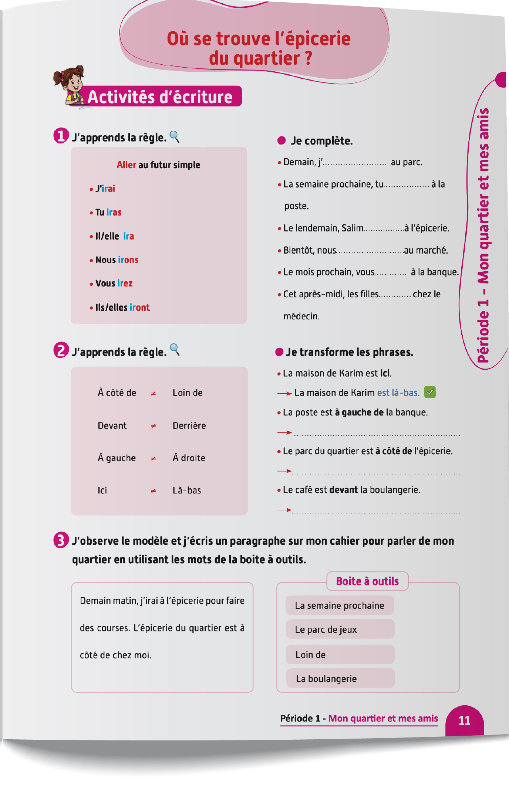
Contenu de la semaine
Réservé à l’enseignant (e)

Slide 4
Organisation de la semaine
Réservé à l’enseignant (e)
Séance 1
Présentation du vocabulaire
Exploitation du vocabulaire
Activités de vocabulaire sur livret
Oral – Dialogue
Lecture – texte (fluidité et compréhension)
Séance 5
Oral – Acte de parole 1
Ecrit – Point de langue 1
Lecture – Mots avec difficultés
Oral – Prise de parole
Ecriture – Texte
Séance 3
Oral - Acte de parole 2
Ecrit – Point de langue 2
Lecture – Phrases
Révision
Lecture offerte

Slide 5




Plan de la séance
Réservé à l’enseignant (e)
1. Présentation du Vocabulaire
À gauche- À droite- L’épicerie- La banque- Derrière- La boulangerie
En face de - Devant - La poste- Loin de - Le quartier- A côté de
Description de la scène
Travail sur livret

Slide 6




Bonjour les enfants ! La leçon de français commence maintenant avec nos amis Majd et Nada. Soyez attentifs.

Slide 7

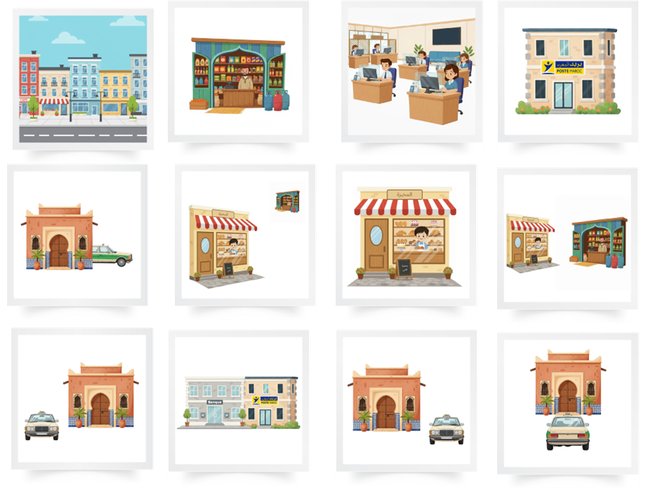
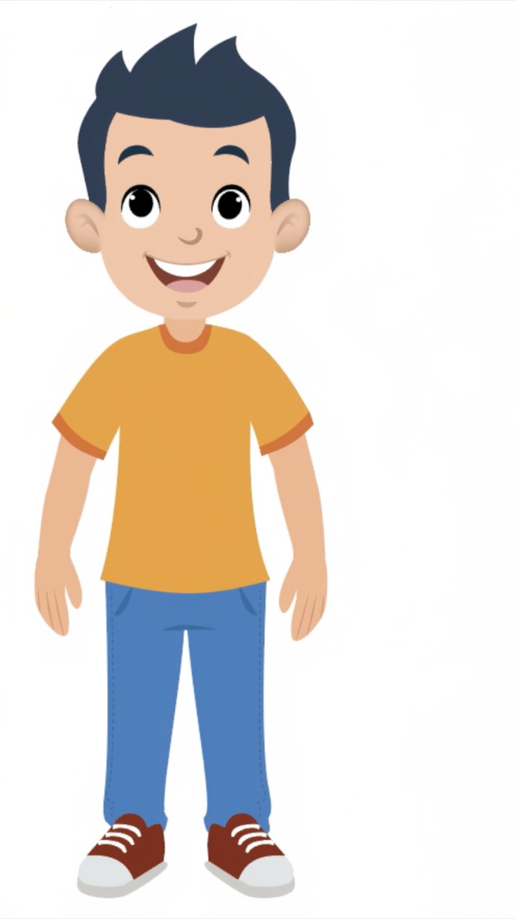

Lecture de la vidéo.

Slide 8
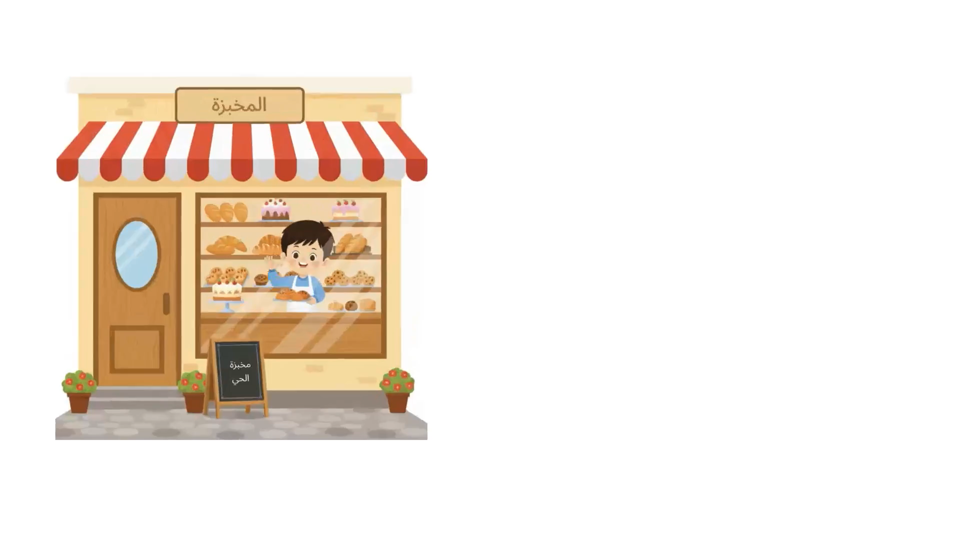
Lecture de la vidéo.

Slide 9

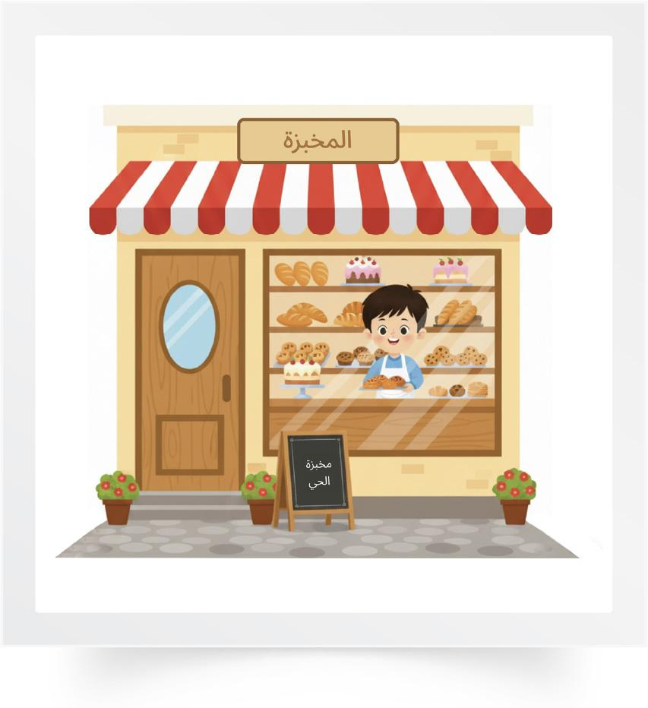
Qui veut répéter ?
La boulangerie

Slide 10
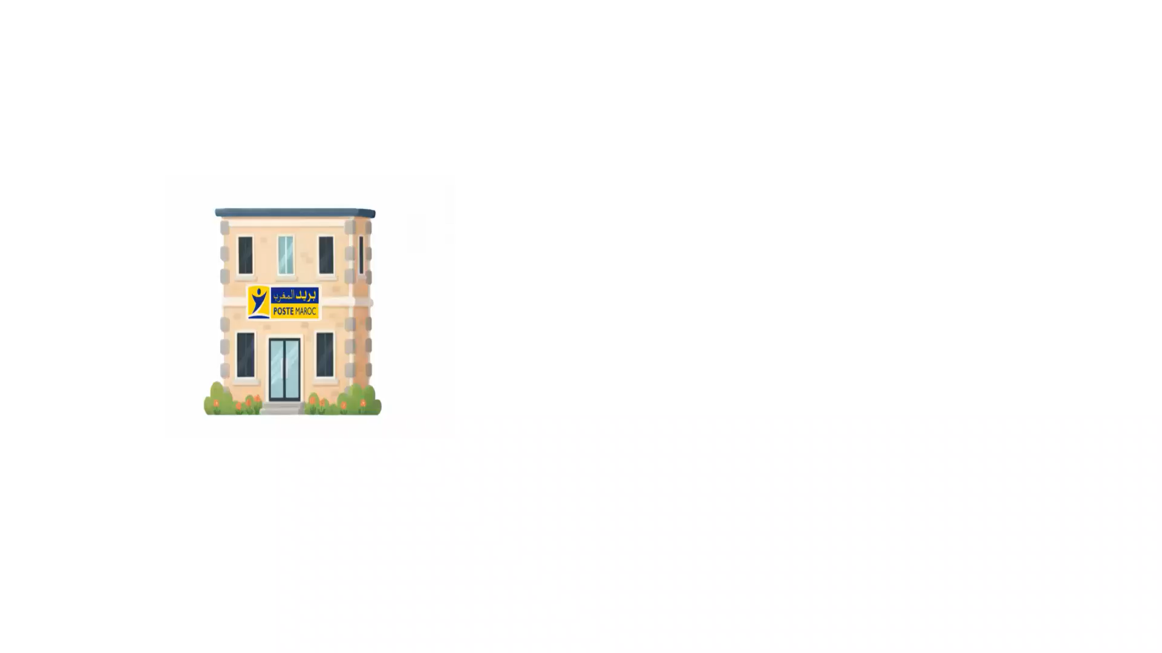
Lecture de la vidéo.

Slide 11

Qui veut répéter ?
La poste

Slide 12
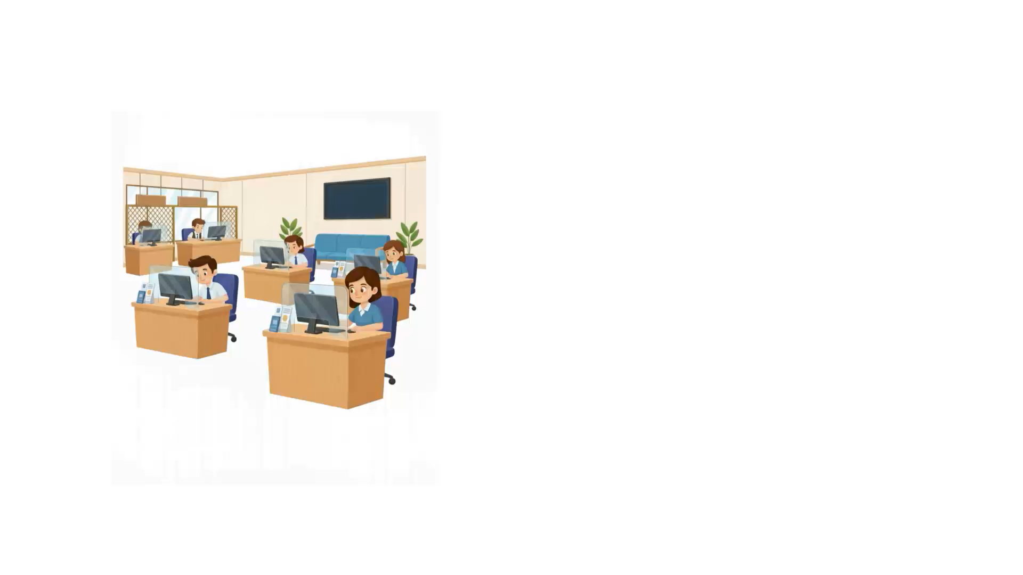
Lecture de la vidéo.

Slide 13
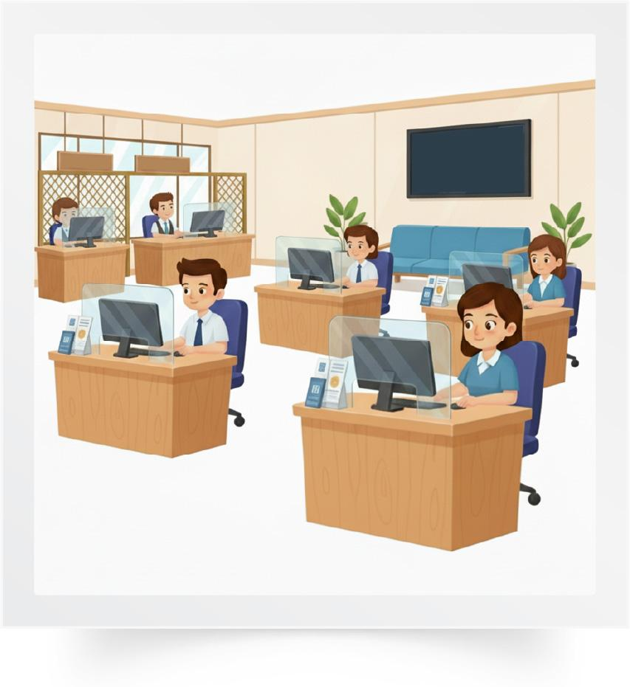
Qui veut répéter ?
La banque

Slide 14
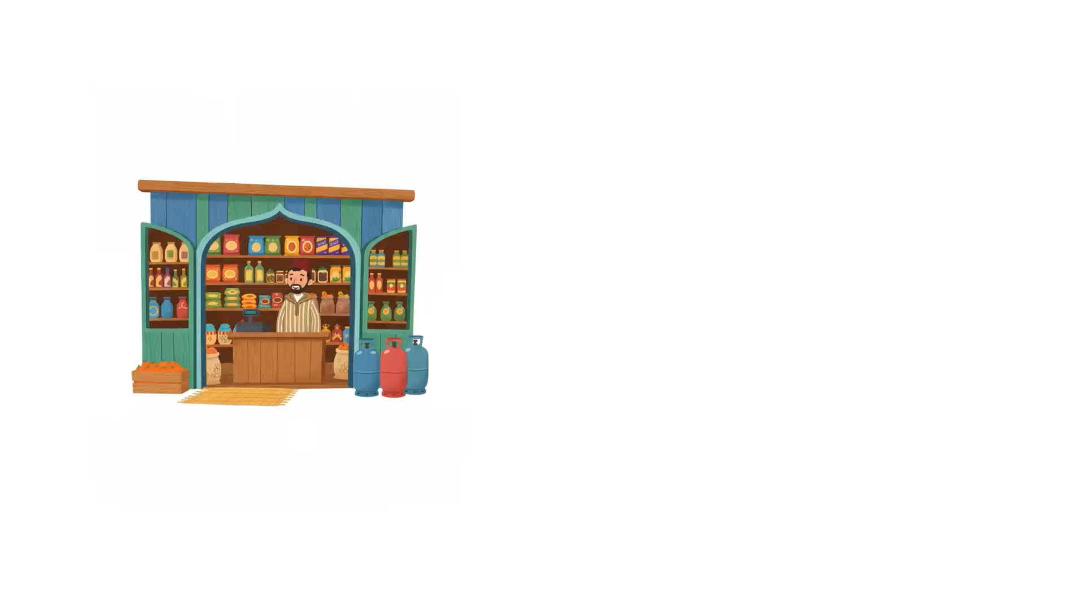
Lecture de la vidéo.

Slide 15
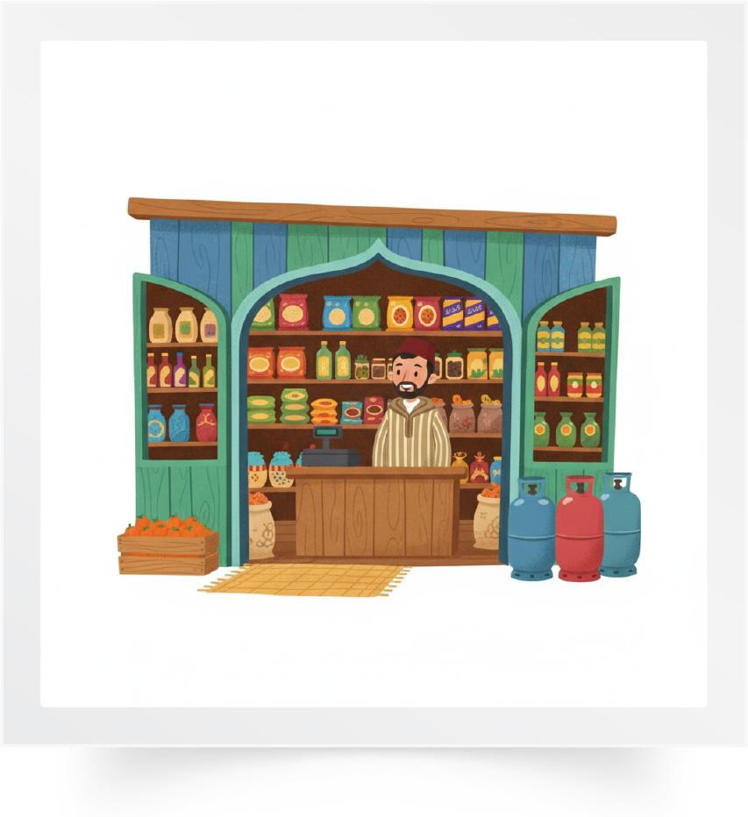
Qui veut répéter ?
L’épicerie

Slide 16

Lecture de la vidéo.

Slide 17
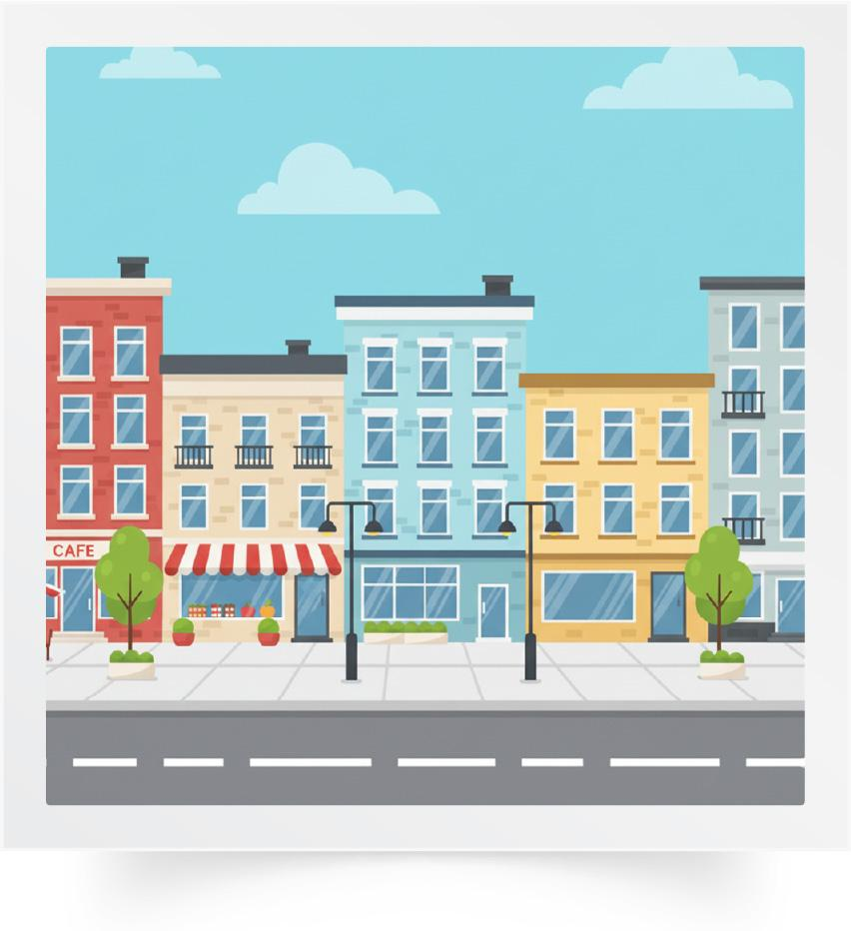
Qui veut répéter ?
Le quartier

Slide 18
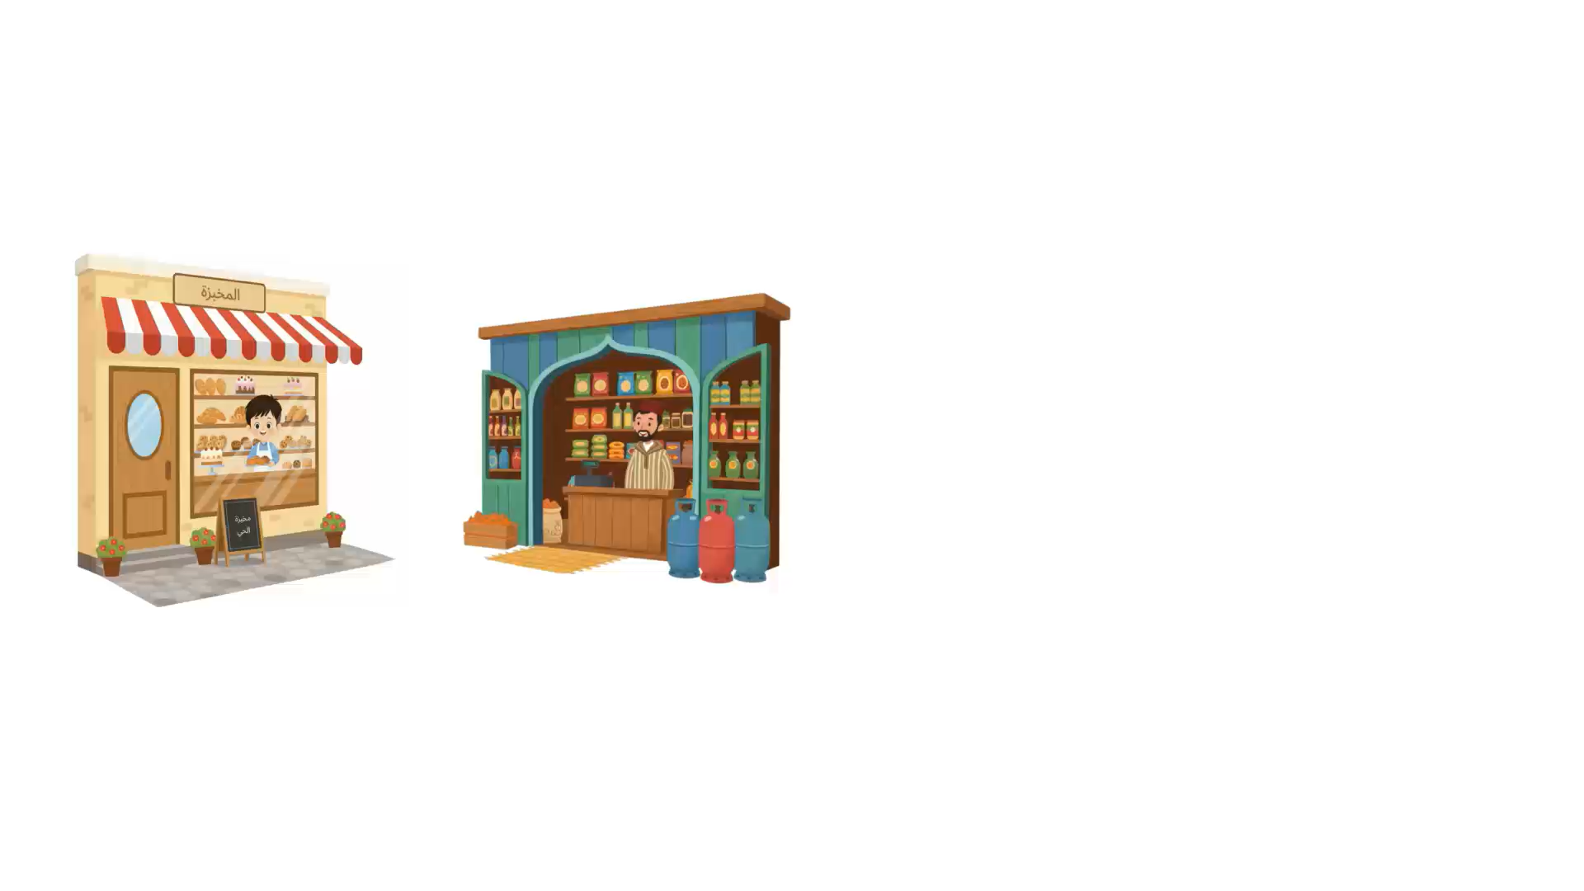
Lecture de la vidéo.

Slide 19
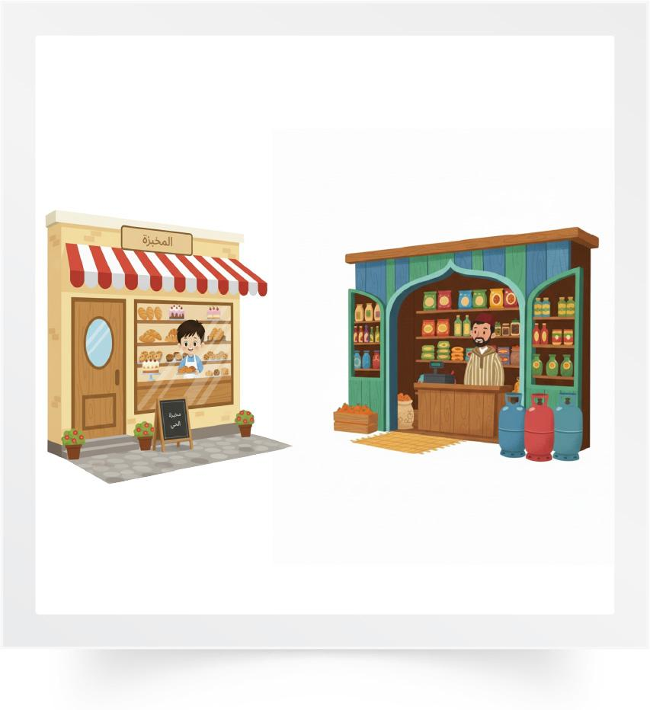
Qui veut répéter ?
En face de

Slide 20
Où est l’épicerie ?
L’épicerie est ___________
la boulangerie.

Slide 21
L’épicerie est en face de la boulangerie.
L’épicerie est en face de
la boulangerie.

Slide 22
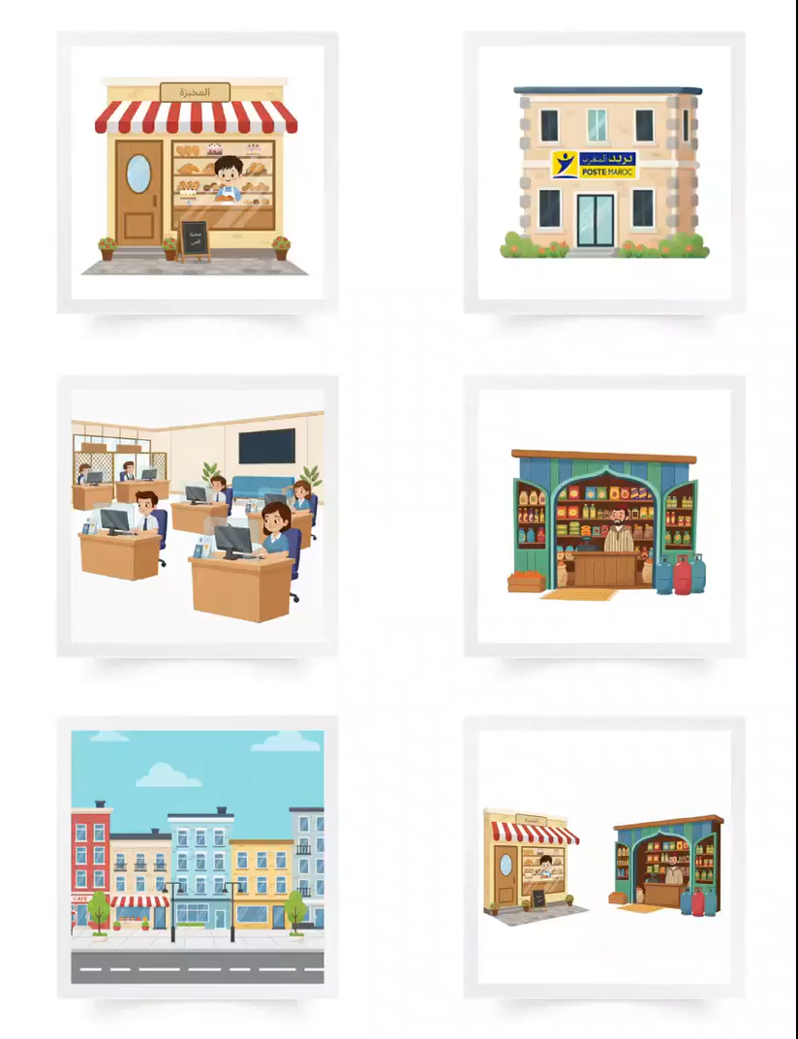

Lecture de la vidéo.

Slide 23
Répétons ensemble : L’épicerie – La banque – La poste – La boulangerie – Le quartier – En face
L’épicerie
La banque
La poste
La boulangerie
Le quartier
En face

Slide 24
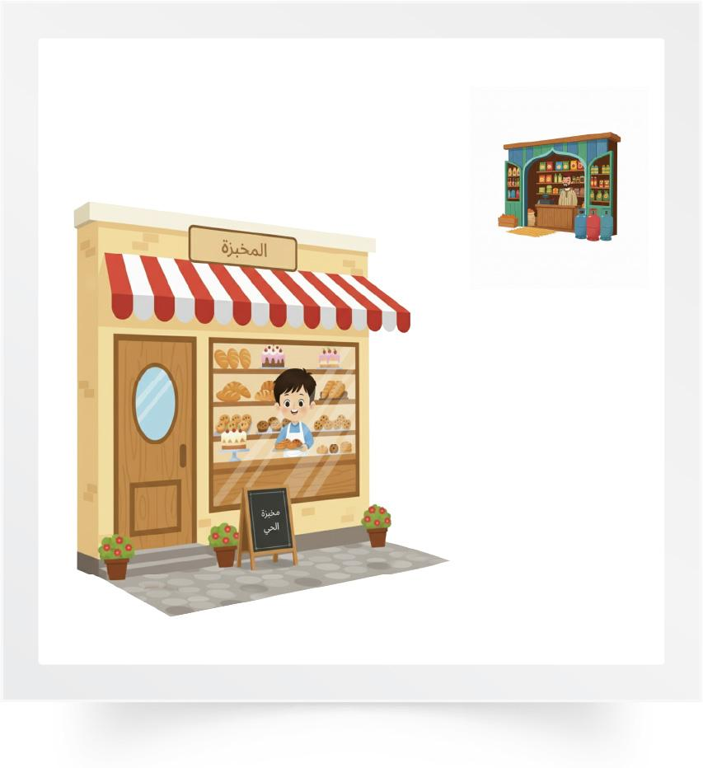
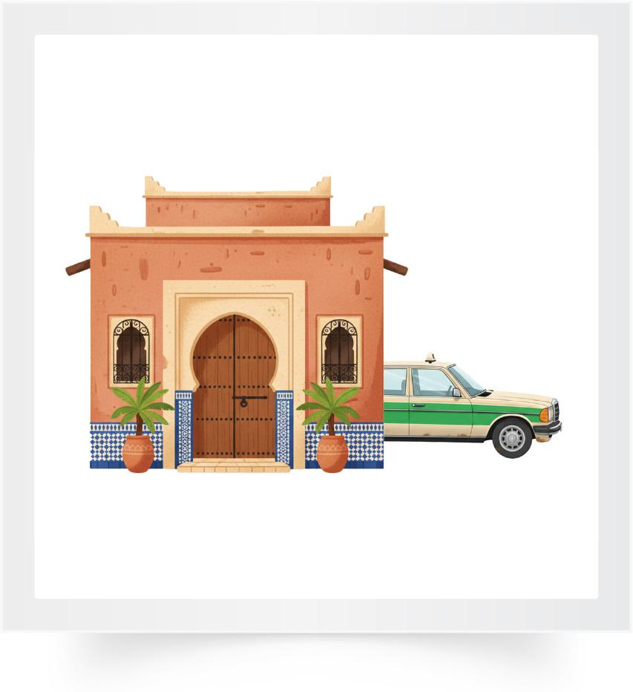
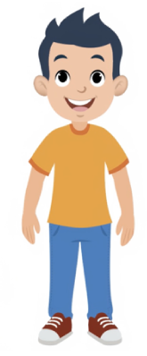
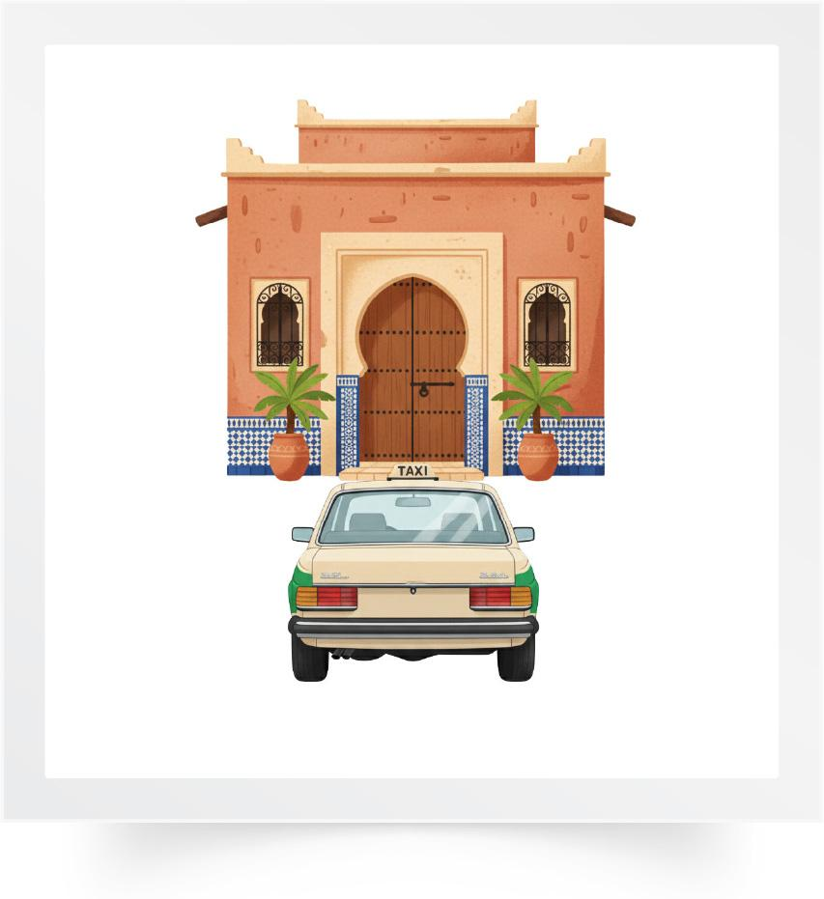
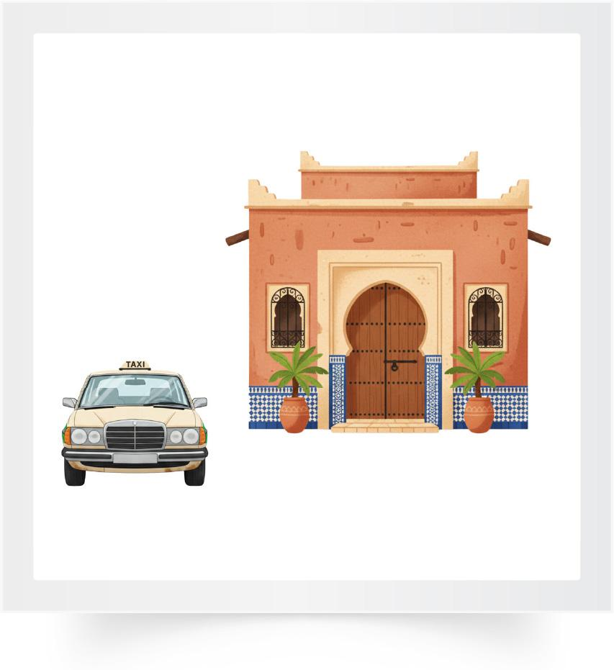
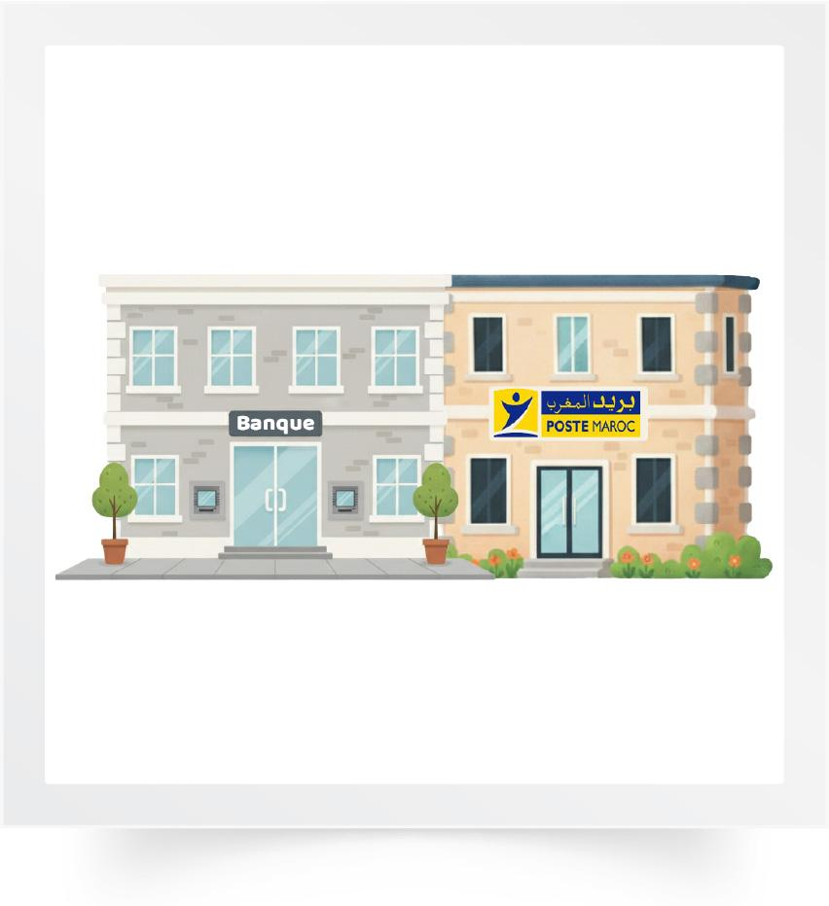
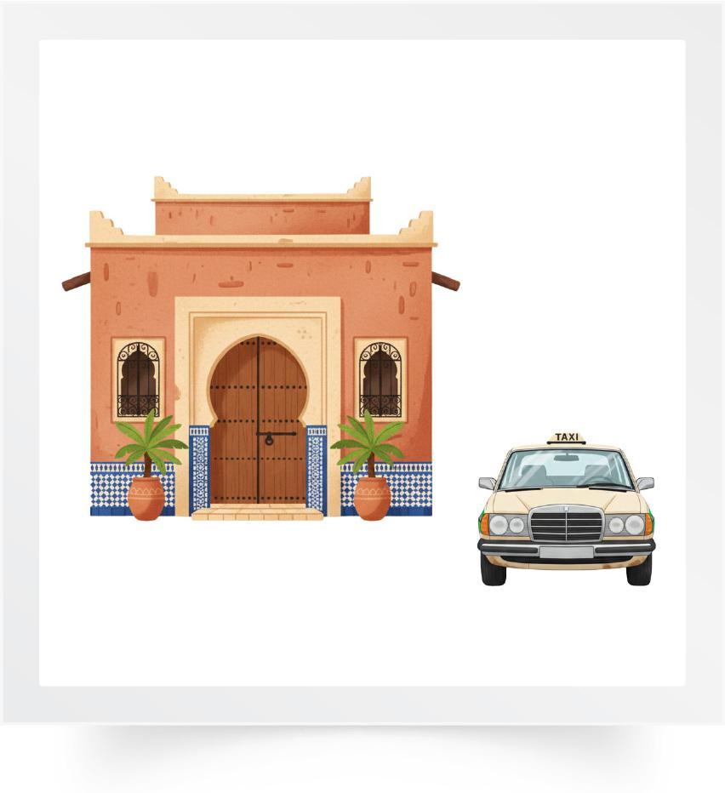
Maintenant, on va apprendre d’autres mots avec Majd.

Slide 25

Lecture de la vidéo.

Slide 26

Lecture de la vidéo.

Slide 27
Retenez ! « À droite », c’est le contraire de « À gauche ».
À droite
À gauche
#

Slide 28
Je vois une voiture. La voiture est à gauche ou à droite de la maison ?

Slide 29
La voiture est à gauche de la maison. Répétons ensemble.
La voiture est à gauche de la maison

Slide 30
Maintenant, où est la voiture ? À gauche ou à droite de la maison ?

Slide 31
La voiture est à droite de la maison. Qui veut répéter ?
La voiture est à droite de la maison

Slide 32

Lecture de la vidéo.

Slide 33
Qui veut répéter ?
Devant

Slide 34

Lecture de la vidéo.

Slide 35
Qui veut répéter ?
Derrière

Slide 36
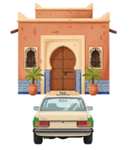

« Devant » est le contraire de « Derrière » .
Devant
Derrière
#

Slide 37
Où est la voiture ?
La voiture est ____________ la maison.

Slide 38
La voiture est devant la maison. Qui veut répéter ?
La voiture est devant la maison.

Slide 39
Où est la voiture ?
La voiture est ___________ la maison.

Slide 40
La voiture est derrière la maison. Qui veut répéter ?
La voiture est derrière la maison.

Slide 41
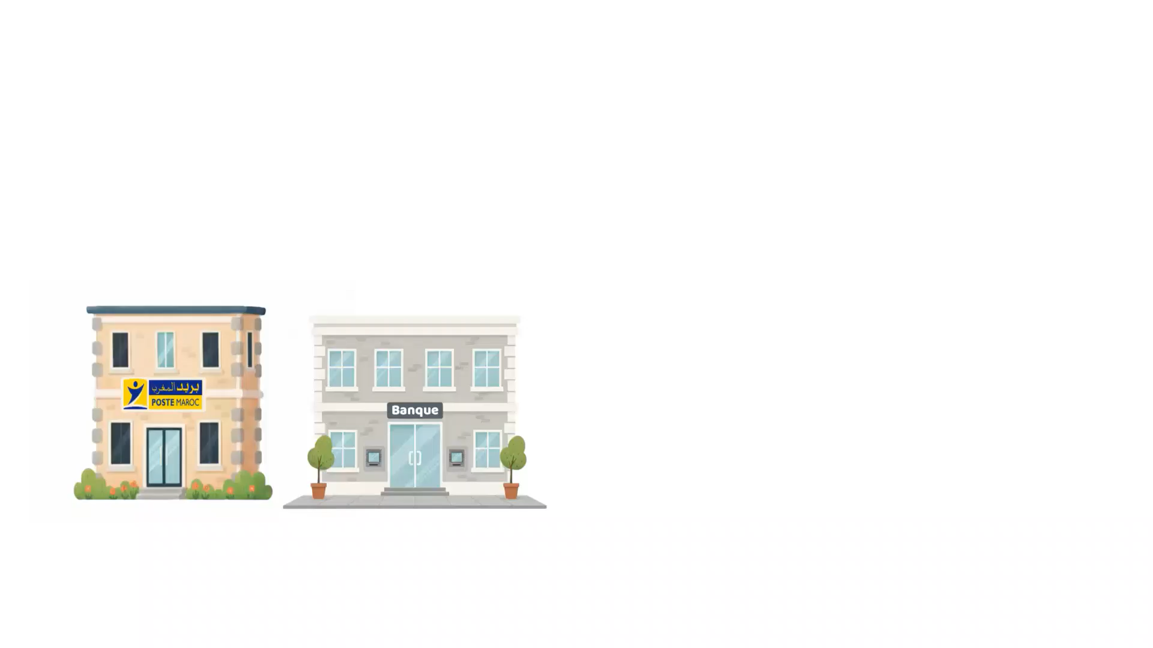
Lecture de la vidéo.

Slide 42
Qui veut répéter ?
À côté de

Slide 43
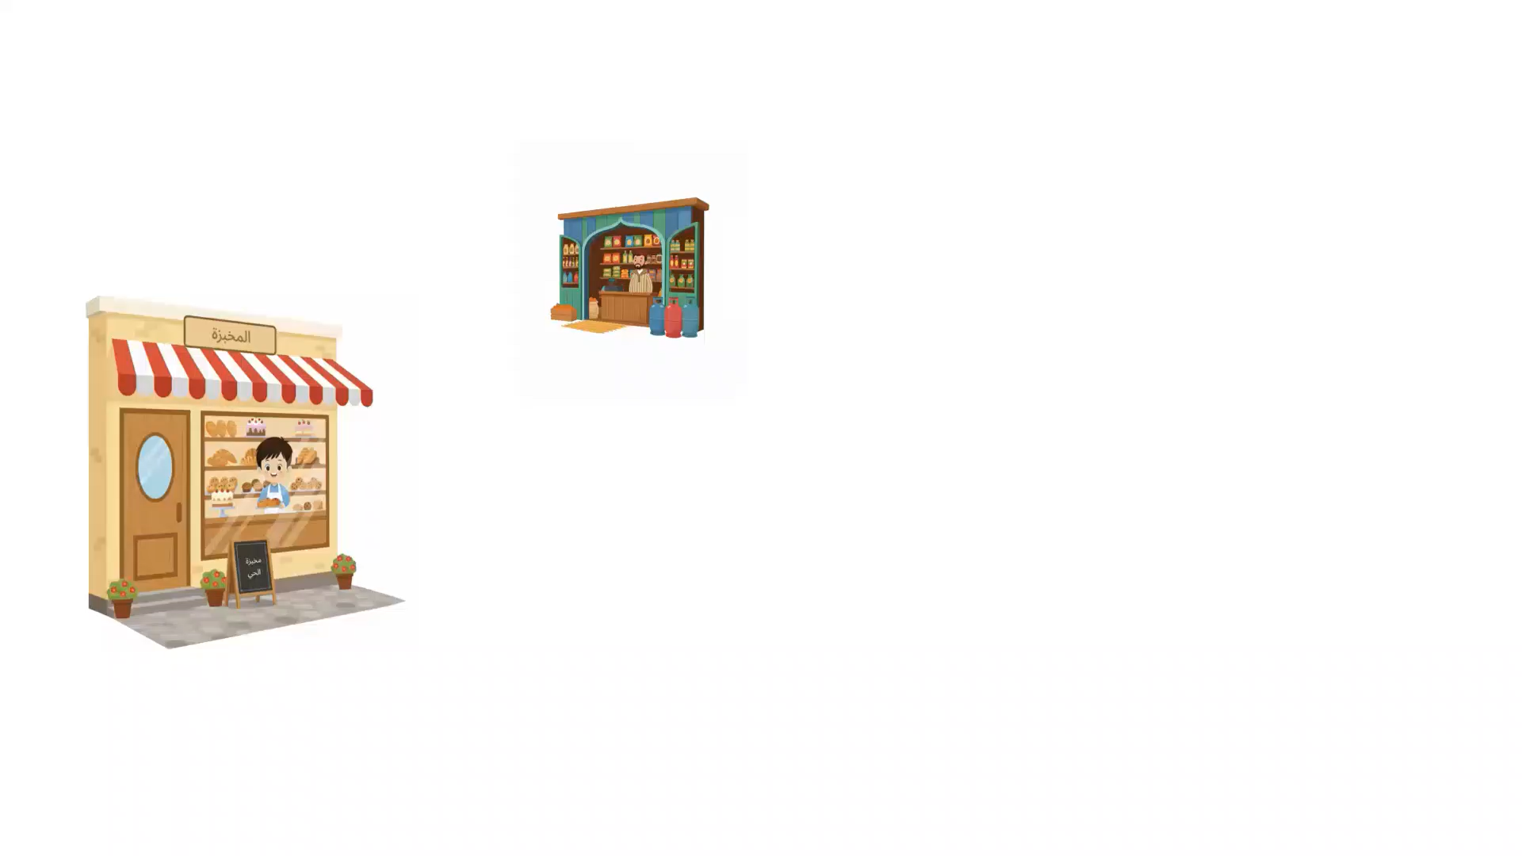
Lecture de la vidéo.

Slide 44
Qui veut répéter ?
Loin de

Slide 45
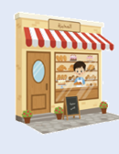
Retenez ! « À côté », c’est le contraire de « Loin ».
À côté
Loin
#

Slide 46
Où est la poste ?
La poste est __________ de la banque.
.

Slide 47
La poste est à côté de la banque.
La poste est à côté de la banque.

Slide 48
Où est l’épicerie ?
L’épicerie est __________ de la boulangerie.
.

Slide 49
L’épicerie est loin de la boulangerie.
L’épicerie est loin de la boulangerie.
.

Slide 50
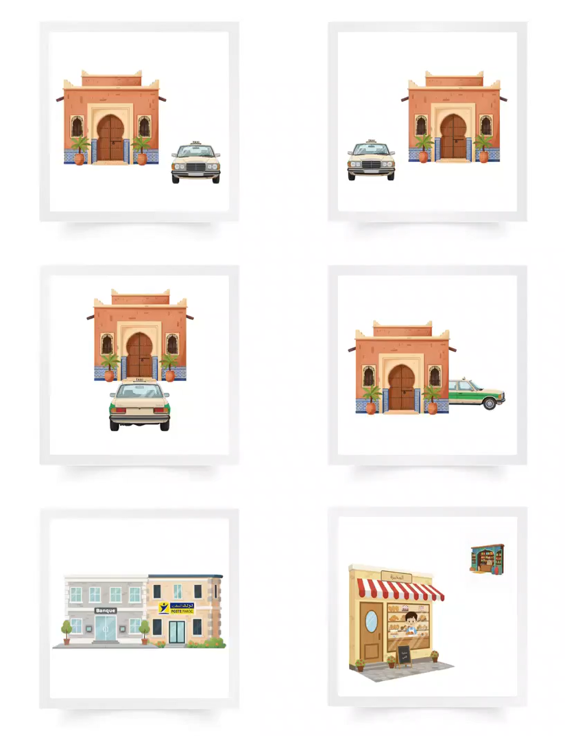
Lecture de la vidéo.

Slide 51
Répétons ensemble : À gauche - À droite – Derrière - Devant– À côté - Loin.
À gauche
À droite
Derrière
Devant
À côté
Loin

Slide 52

Prenez vos ardoises.

Slide 53



Ecrivez le numéro du mot « épicerie ».

Slide 54
Ecrivez le numéro du mot « boulangerie ».

Slide 55
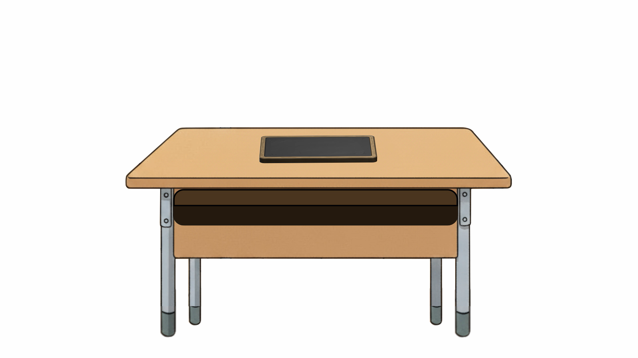
Rangez vos ardoises.

Slide 56
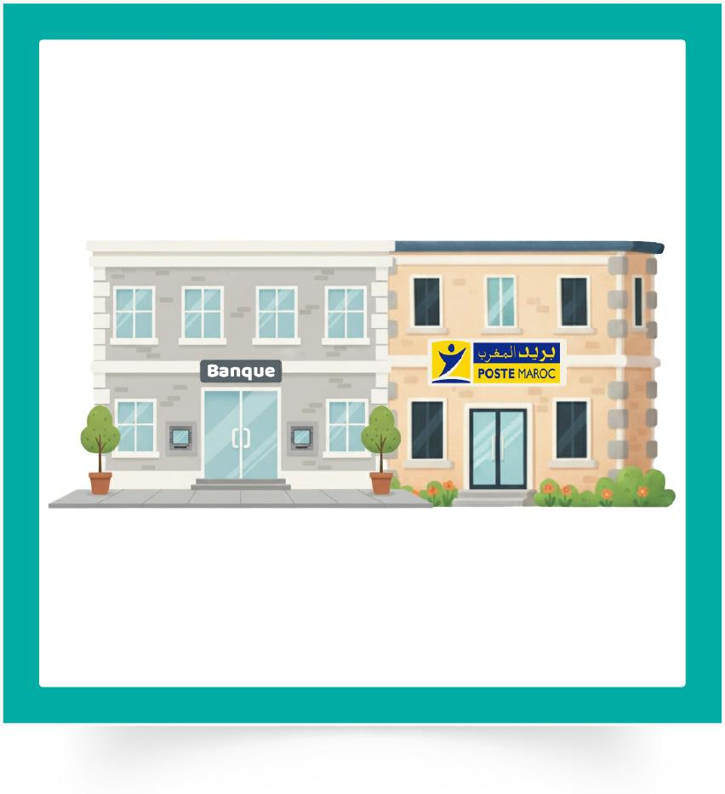
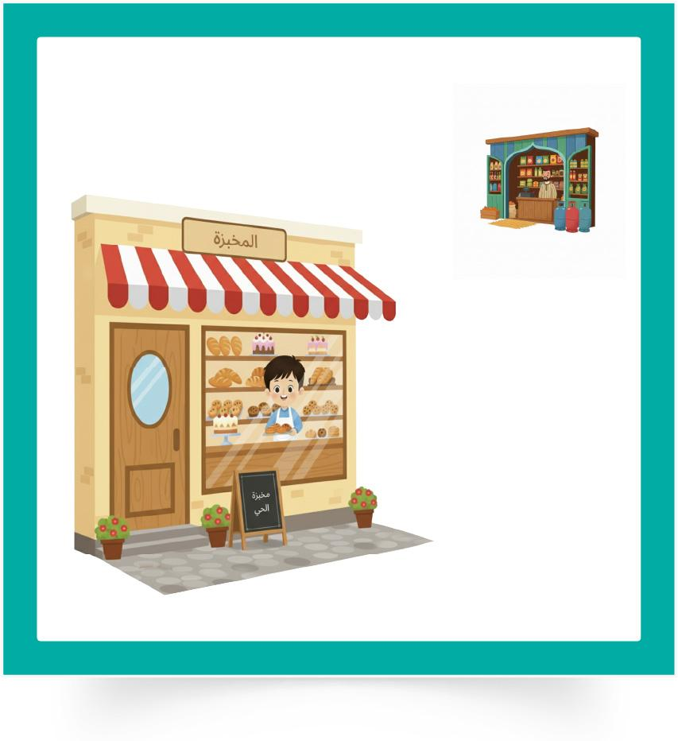
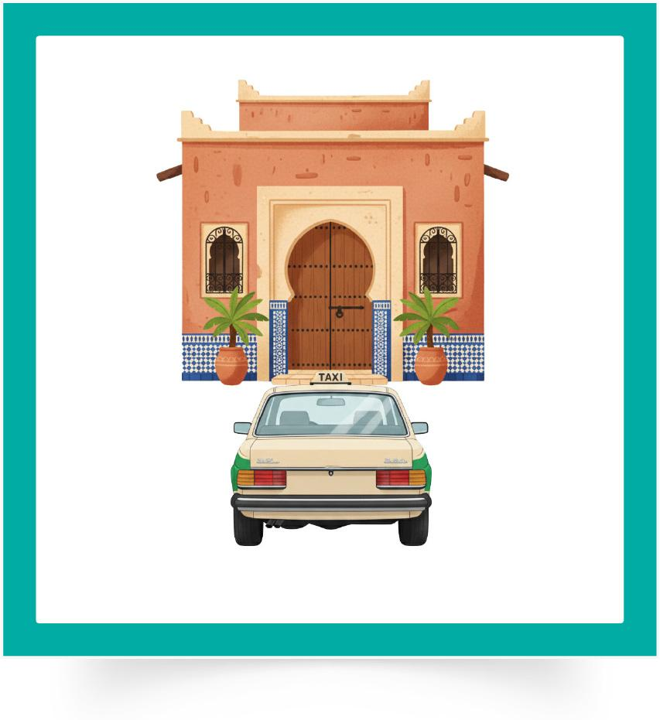
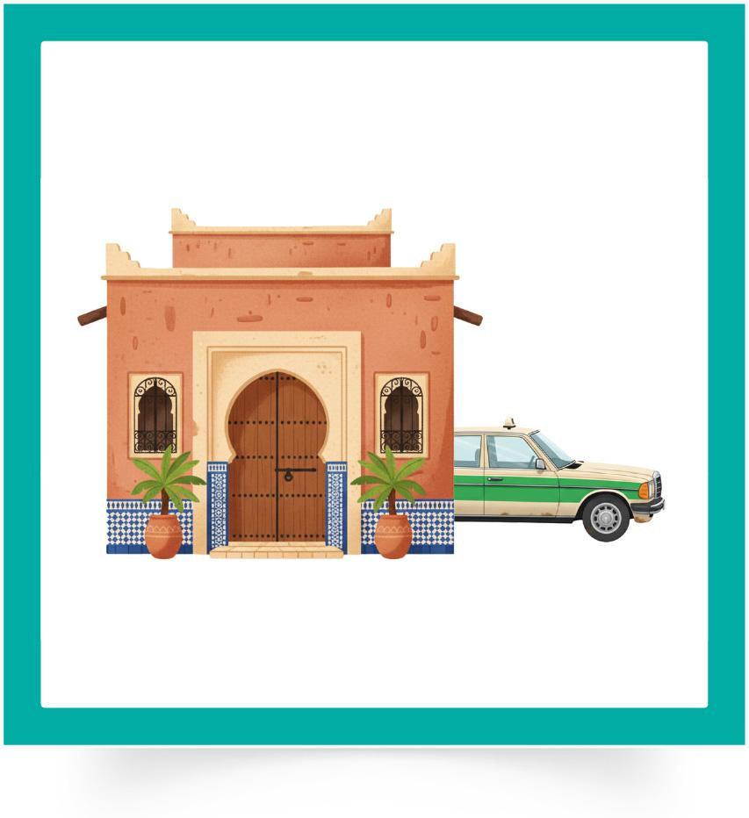
Qui veut nommer l’image ?

Slide 57
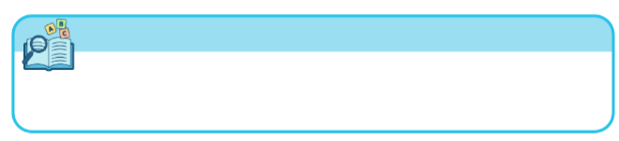
Plan de la séance
Réservé à l’enseignant
À gauche- À droite- L’épicerie- La banque- Derrière- La boulangerie
En face de - Devant - La poste- Loin de - Le quartier- A côté de
2. Exploitation du vocabulaire
Description de la scène.
Activités sur livret

Slide 58
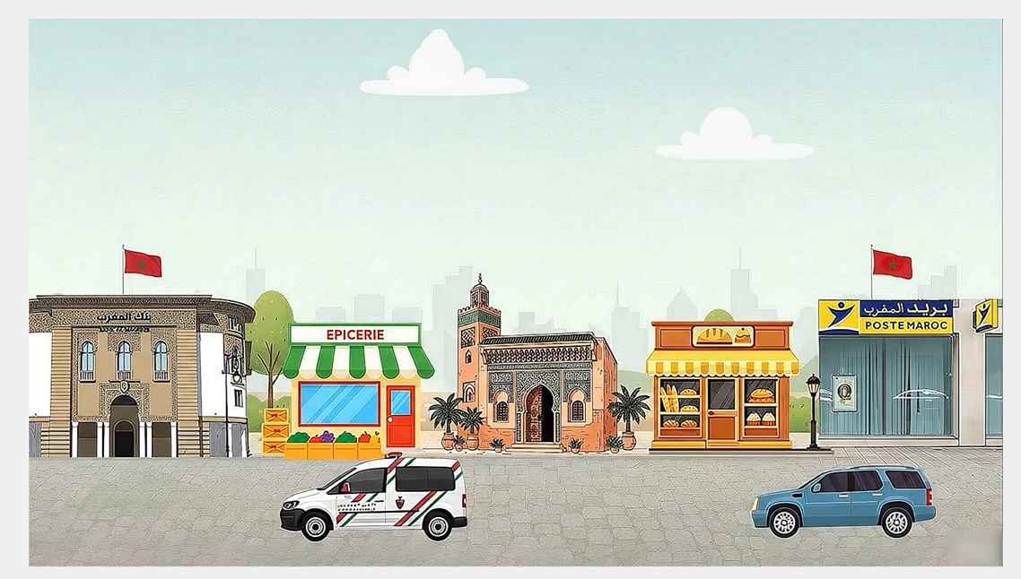
Observez cette scène pendant 30 secondes. Il y a des images déjà vues aujourd’hui.

Slide 59
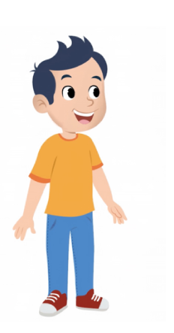
Majd va nous montrer comment décrire l’image. Soyez attentifs !

Slide 60
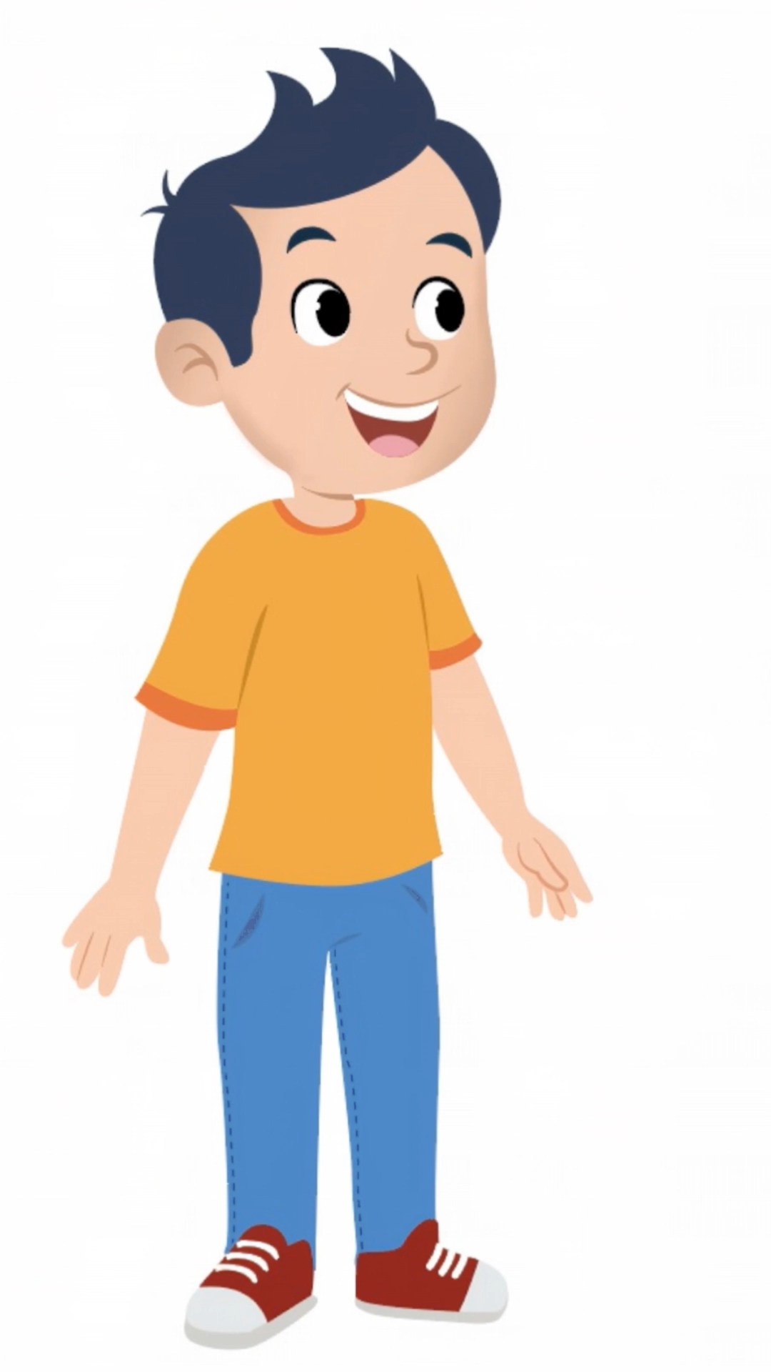
Lecture de la vidéo.

Slide 61

Lecture de la vidéo.

Slide 62
Soyez attentifs. Majd va décrire l’image une deuxième fois.

Slide 63
Lecture de la vidéo.

Slide 64
Maintenant, je vais vous poser des questions.

Slide 65
Où se trouve la banque ?

Slide 66
Où se trouve la boulangerie ?

Slide 67
Est-ce que l’épicerie est en face de la poste ?

Slide 68
Qui veut passer au tableau pour décrire la scène ?

Slide 69


Plan de la séance
Réservé à l’enseignant (e)
À gauche- À droite- L’épicerie- La banque- Derrière- La boulangerie
En face de - Devant - La poste- Loin de - Le quartier- A côté de
Exploitation du vocabulaire
3. Activités de vocabulaire sur livret
Activités sur livret

Slide 70
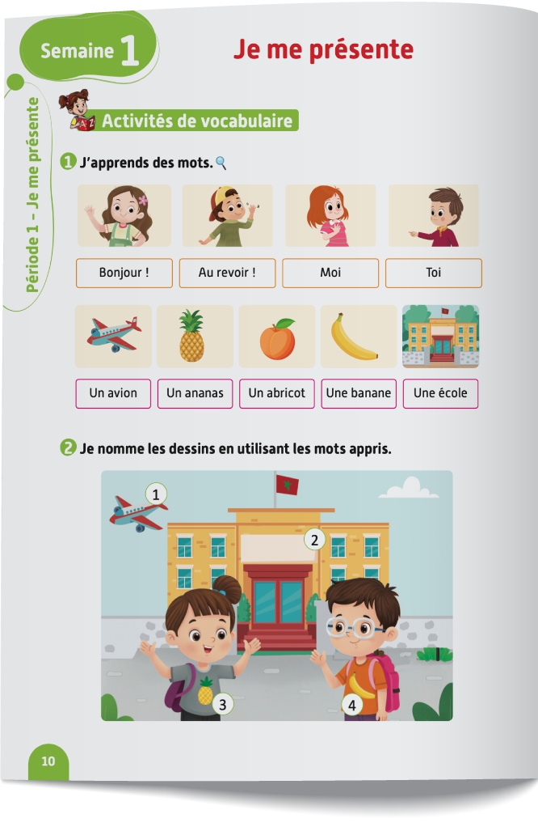
Cette partie de la leçon nécessite l’utilisation du livret de l’élève.
En cas d’indisponibilité temporaire du livret de l’élève, l’enseignant prépare des activités écrites à réaliser par les élèves sur cahier.
Réservé à l’enseignant (e)
Remarque importante :
Bonjour - Au revoir - Moi - Toi
Un avion - Un ananas - Un abricot - Une banane – Une école
Description de la scène.
3. Activités de vocabulaire sur livret
Activités sur livret

Slide 71
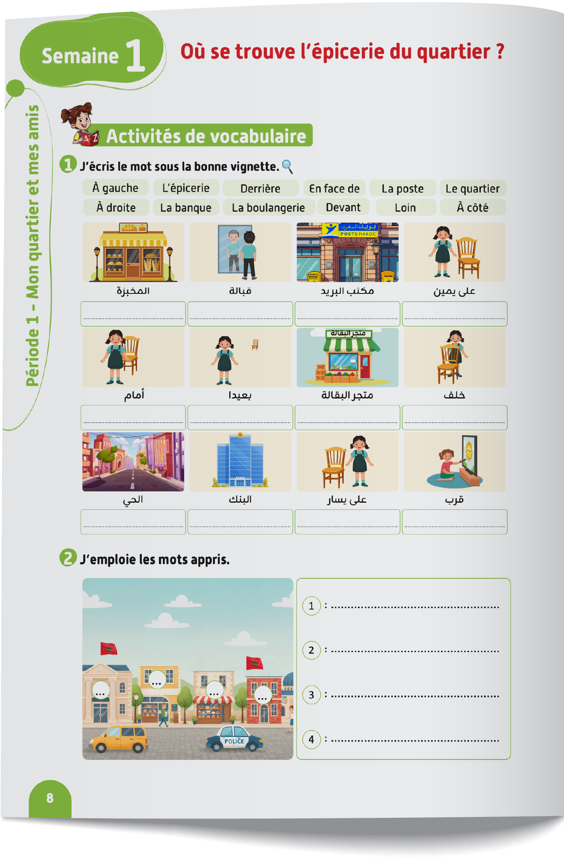
Ouvrez le livret à la page 8. Vous allez faire cette activité à l’oral avec votre camarade.

Slide 72

À tour de rôle : l’un montre une image, l’autre dit le mot. Je passe entre les rangs pour vous aider.
1
Je montre l’image
2
Je dis le mot

Slide 73
La séance d’aujourd’hui est terminée. À la maison, faites les activités 1 et 2 sur le livret.
Vous devez écrire les mots du vocabulaire.

